Slide 1
ภาพรวมระบบ กล่องรับพัสดุอัจฉริยะ
อุปกรณ์แต่ละส่วนเชื่อมต่อกันอย่างไร — จากตู้พัสดุถึงโทรศัพท์มือถือ
ไฟบ้าน 220 V → สวิตช์ ON/OFF
Adaptor 220 V → 9 V
จ่ายไฟให้ Photo sensor
Adaptor 220 V → 5 V
จ่ายไฟให้ ESP32
อินพุต (ตรวจจับ)
เอาต์พุต (ไฟ LED)
Photo sensor OPTEX ZD-70P
นับพัสดุ / ตรวจตู้เต็ม
ผ่าน Relay เข้าขา 14
ESP32
(ตัวควบคุม)
นับจำนวนพัสดุ
ตัดสินสถานะตู้
จำค่าไว้ใน Flash
ส่งข้อมูลผ่าน WiFi
LED แดง (ขา 33)
ตู้เต็ม = ติด ประตูเปิด = กะพริบ
Limit switch ฝาบน
ประตูรับพัสดุเข้า (ขา 27)
LED เหลือง (ขา 26)
มีพัสดุอยู่ในตู้
Limit switch ฝาล่าง
ประตูนำพัสดุออก (ขา 13)
LED เขียว (ขา 25)
ตู้ว่าง พร้อมรับพัสดุ
Push switch
ปุ่มรีเซ็ต (ขา 15)
LED แดง 2 ดวงบนกล่องควบคุม
ติดเมื่อประตูบน / ล่างเปิด
(ต่อร่วมกับ Limit switch)
WiFi ในบ้าน → อินเทอร์เน็ต
Telegram Bot
ส่งข้อความแจ้งเตือน
Firebase Realtime Database
เก็บสถานะ เหตุการณ์ และสถิติ
โทรศัพท์มือถือ (แอป Telegram)
ได้รับข้อความทันที เช่น
“มีพัสดุมาส่ง” “ตู้พัสดุเต็มแล้ว”
Dashboard (หน้าเว็บ)
จำนวนพัสดุ • สถานะตู้ • ประตูเปิด-ปิด
สถิติ • ประวัติเหตุการณ์
‹#›/4

Slide 2

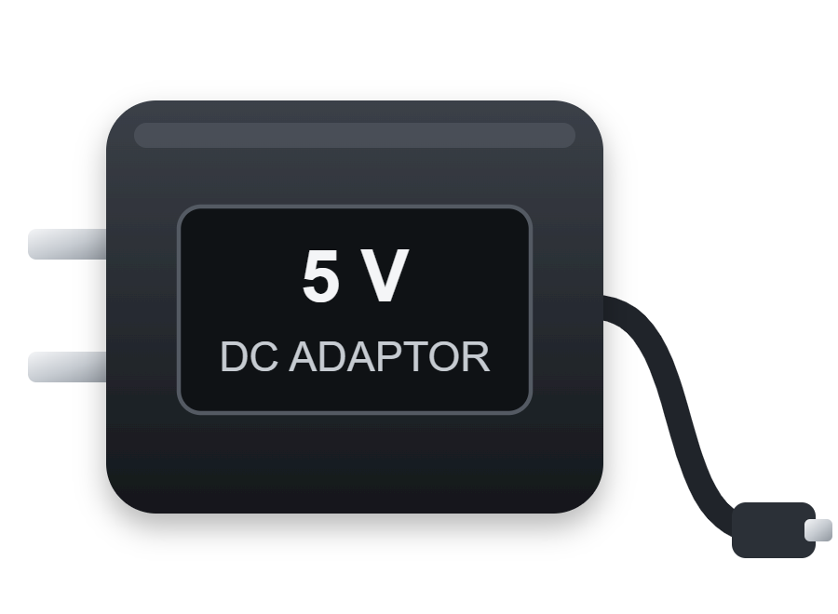

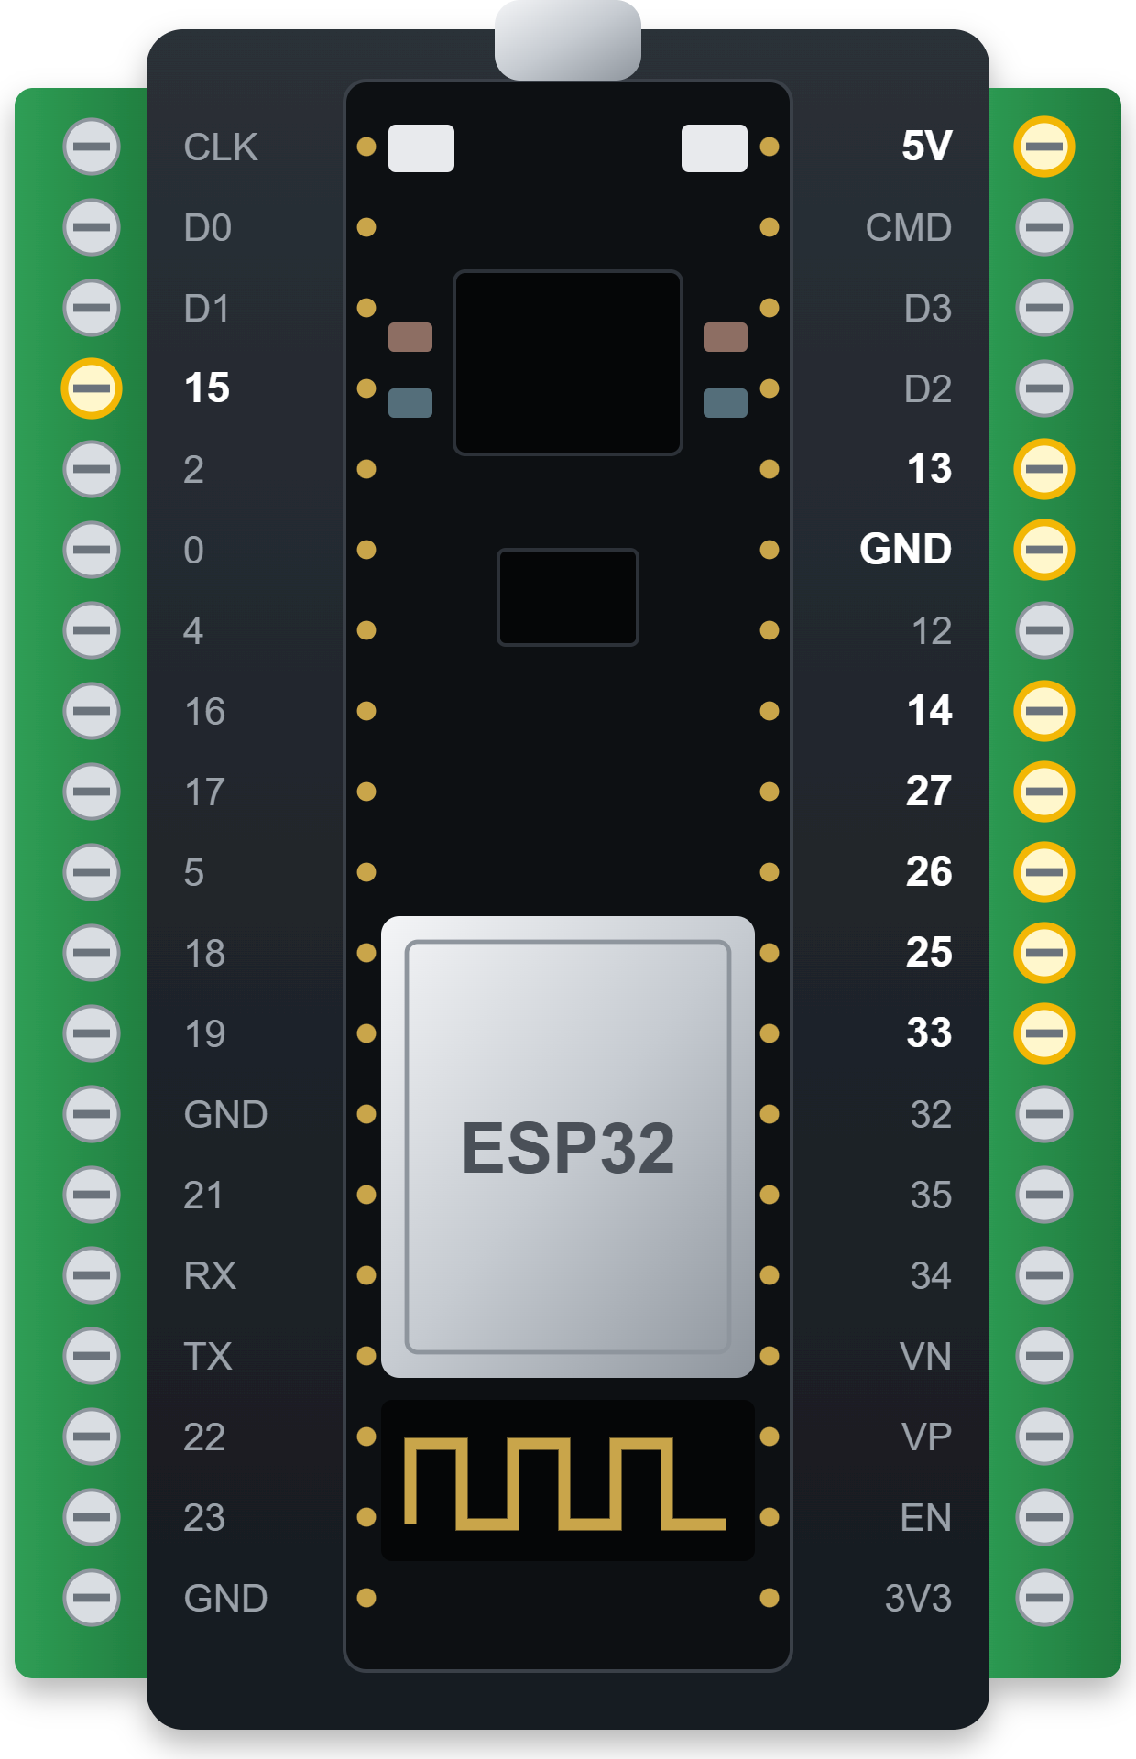

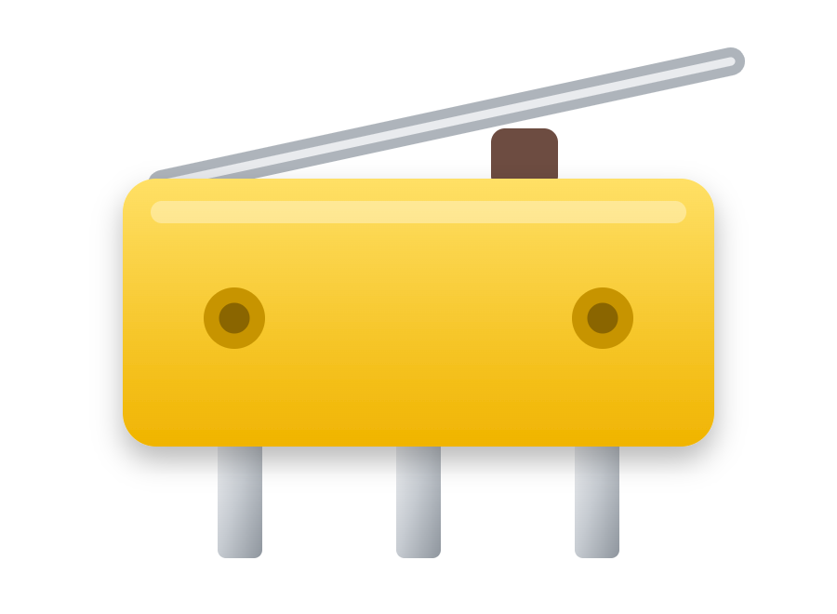


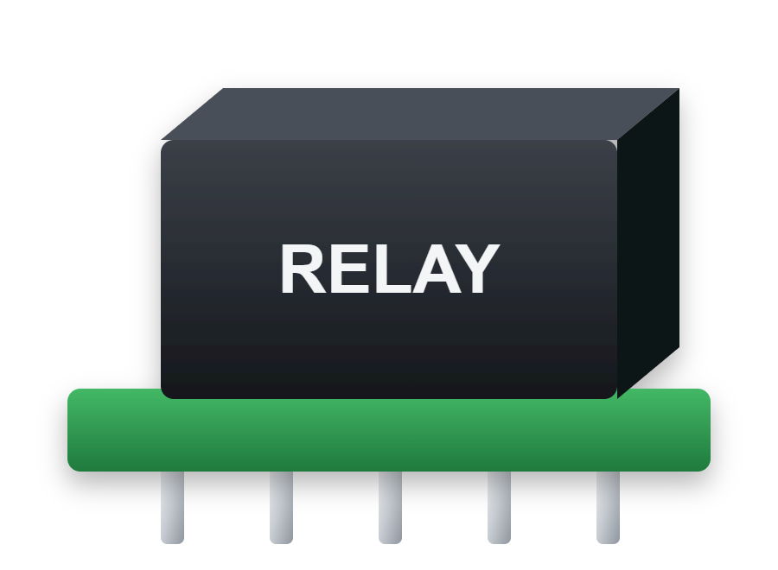


แผนผังวงจร
อุปกรณ์แต่ละตัวต่อเข้าขาใดของ ESP32 — ตรงกับโปรแกรม iceBox.ino
ไฟบ้าน 220 V AC
สวิตช์กดค้าง
ON/OFF
Adaptor
220 V → 5 V DC
Adaptor
220 V → 9 V DC
0V = GND
+5V
0V = GND
+9V
LED แดง
(ขวา)
330 Ω
+5V
ปุ่มรีเซ็ต
5V
Limit switch
ฝาล่าง
GND
Push
switch
15
13
Photo sensor
OPTEX ZD-70P
+V
GND
GND
GND
14
OUT
27
คอยล์
26
COM
Relay
25
NO
33
คอยล์
GND
LED แดง
(ซ้าย)
330 Ω
+5V
Limit switch
ฝาบน
GND
ESP32 (38 ขา บน screw board)
330 Ω
LED เหลือง
GND
สีของสาย: แดง = ไฟบวก ดำ = 0V / GND น้ำเงิน = สัญญาณ
GND ทุกจุดต่อร่วมกัน รวมทั้ง 0V ของ Adaptor ทั้ง 2 ชุด
ขา 14, 27, 13, 15 ใช้ pull-up ภายใน ESP32 อ่านได้ 0 เมื่อหน้าสัมผัสต่อลง GND
ตำแหน่งขาเป็นไปตามบอร์ด ESP32 แบบ 38 ขา (หันช่อง USB ขึ้นด้านบน) ขาที่ใช้งานแสดงด้วยวงสีเหลือง
รูปอุปกรณ์เป็นภาพประกอบ
330 Ω
LED เขียว
GND
330 Ω
LED แดง
GND
ไฟสถานะหน้าตู้ (3 ดวง)
‹#›/4

Slide 3
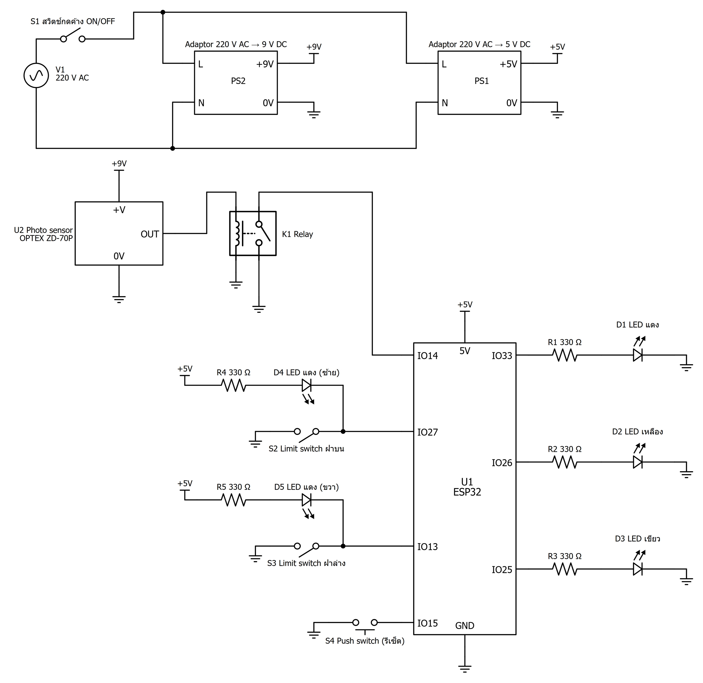
วงจรไฟฟ้า
วงจรไฟฟ้าของกล่องรับพัสดุอัจฉริยะ เขียนด้วยสัญลักษณ์มาตรฐาน — ตรงกับโปรแกรม iceBox.ino
รายการอุปกรณ์ในวงจร
V1 ไฟบ้าน 220 V AC
S1 สวิตช์กดค้าง ON/OFF
PS1 Adaptor 220 V AC → 5 V DC
PS2 Adaptor 220 V AC → 9 V DC
U1 ESP32
U2 Photo sensor OPTEX ZD-70P
K1 Relay (หน้าสัมผัส NO)
S2 Limit switch ฝาบน (ประตูรับพัสดุเข้า)
S3 Limit switch ฝาล่าง (ประตูนำพัสดุออก)
S4 Push switch (ปุ่มรีเซ็ต)
R1–R3 (330 Ω), D1–D3 ไฟสถานะหน้าตู้ แดง เหลือง เขียว
R4, D4 LED แดง (ซ้าย) ติดเมื่อประตูบนเปิด
R5, D5 LED แดง (ขวา) ติดเมื่อประตูล่างเปิด
รูปวงจรเป็นรูปภาพ ไฟล์ต้นฉบับที่แก้ไขได้คือไฟล์ .svg
‹#›/4

Slide 4
Flowchart การทำงานของโปรแกรม
โปรแกรมใน ESP32 ของกล่องรับพัสดุอัจฉริยะ — เริ่มต้นครั้งเดียว แล้ววนตรวจซ้ำตลอดเวลา
เริ่มต้น (เปิดเครื่อง)
ตรวจการเชื่อมต่อ WiFi
(ถ้าหลุด → ลองต่อใหม่)
ตั้งค่าขาอินพุต/เอาต์พุต
ทดสอบ LED 3 ดวง
มีพัสดุ
ผ่าน Sensor ?
ใช่
จำนวนพัสดุ + 1
บันทึกลง Flash
แจ้งเตือน “มีพัสดุมาส่ง”
อ่านจำนวนพัสดุ
ที่จำไว้ใน Flash
ไม่ใช่
Sensor ถูกบังค้าง
ครบ 10 วินาที ?
ใช่
สถานะ = ตู้เต็ม
แจ้งเตือน
“ตู้พัสดุเต็มแล้ว”
เชื่อมต่อ WiFi
(ต่อไม่ได้ → เปิดหน้า
ตั้งค่าทางมือถือ)
ไม่ใช่
กดปุ่มรีเซ็ต ?
ใช่
จำนวนพัสดุ = 0
แจ้งเตือน
“รับพัสดุแล้ว”
แจ้งเตือน
“ระบบเริ่มทำงาน”
ไม่ใช่
สัญลักษณ์
ประตูรับพัสดุเข้า
เปิด หรือ ปิด ?
ใช่
แจ้งเตือน
“ประตูเปิด / ปิด”
เริ่มต้น
การทำงาน
ไม่ใช่
ตัดสินใจ
ประตูนำพัสดุออก
เปิด หรือ ปิด ?
ถ้าเปิด: จำนวนพัสดุ = 0
แจ้งเตือน
“ประตูเปิด / ปิด”
ใช่
หมายเหตุ
“แจ้งเตือน” คือส่งข้อความเข้า Telegram และอัปเดตข้อมูลใน Firebase ให้ Dashboard
ไฟ LED หน้าตู้ทำงานแยกจากวงรอบนี้ โดยอัปเดตเองทุก 0.1 วินาที
ไม่ใช่
ครบ 3 วินาที
แล้วหรือยัง ?
ใช่
ส่งสถานะล่าสุด
ขึ้น Firebase
ไม่ใช่
วนกลับไปตรวจใหม่ (ทำซ้ำตลอดเวลา)
‹#›/4

